Slide 1
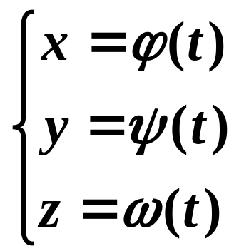
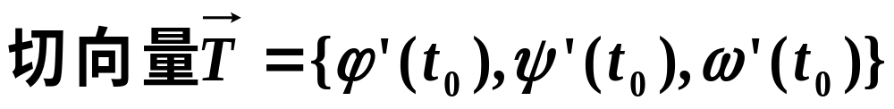
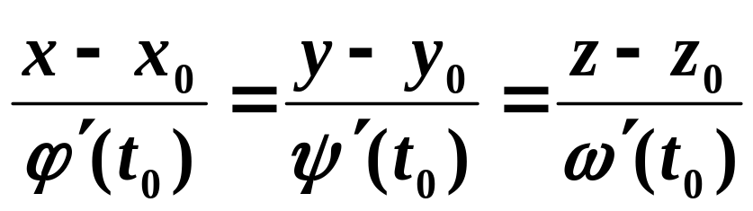
多元函数微分法及其应用
第二次习题课
一、内容及要求
1．会求空间曲线的切线及法平面
（1） Γ 由参数方程给出时
切线方程
法平面方程

Slide 2
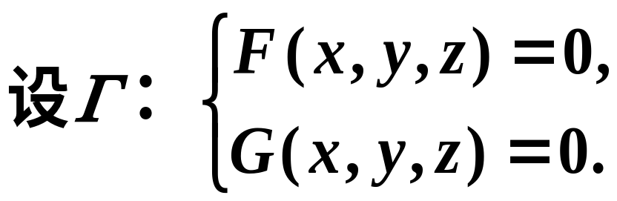
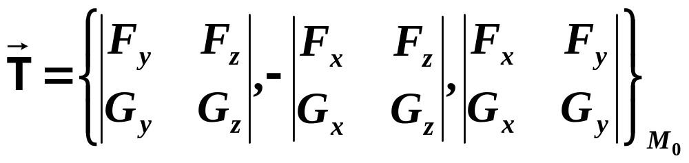


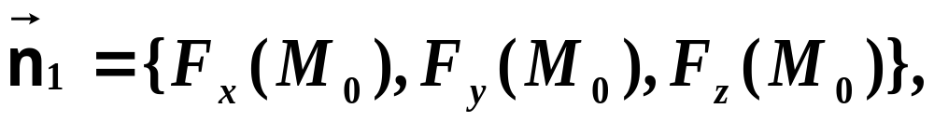

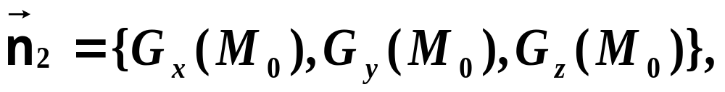


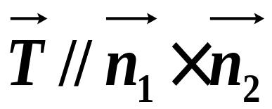
（2）Γ 由一般式方程给出时
则
(3) 交面式空间曲线的切线的另一求法。
切线为两切平面的交线。切向量

Slide 3
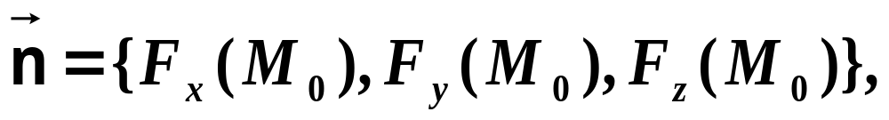
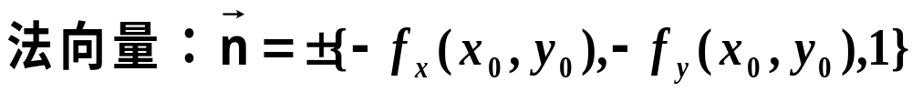
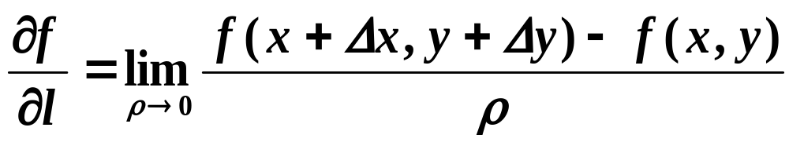
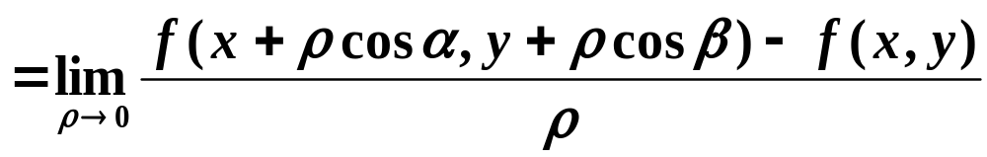
2．会求曲面的切平面与法线
(1)∑的方程为F(x，y，z)=0，M₀是∑上一点，则
法向量
(2)∑为z=f(x，y)时，f_{x}、f_{y}在(x₀，y₀)处连续，
3.方向导数与梯度
（1）方向导数
（i）定义

Slide 4
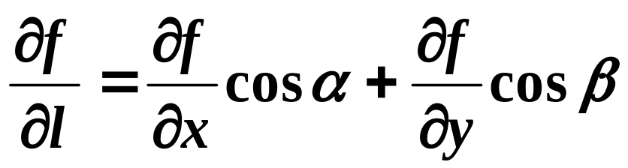
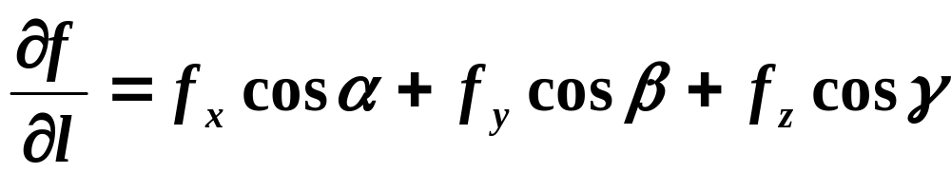
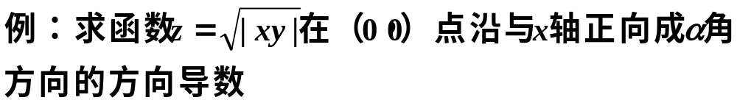
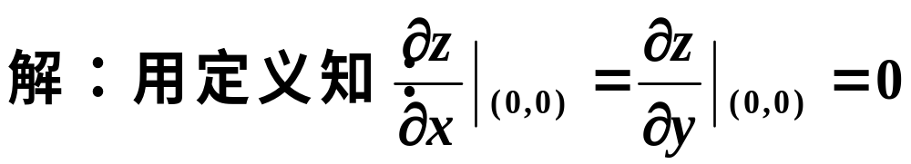
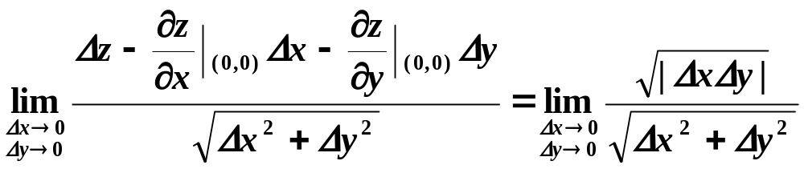
(ii)计算方法
1）公式：
对于三元函数
2）用定义。(函数不可微)

Slide 5
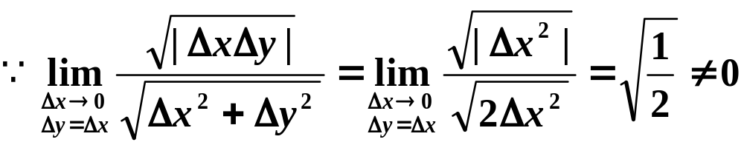
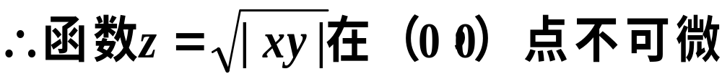
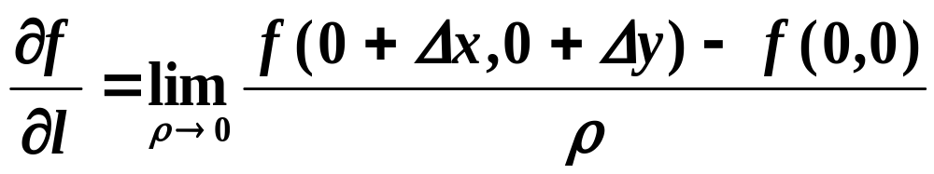
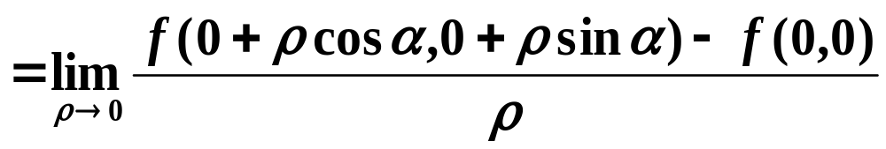
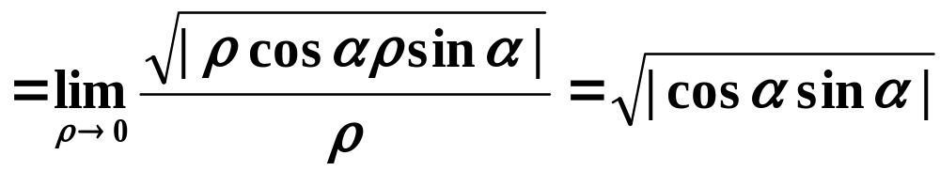

Slide 6
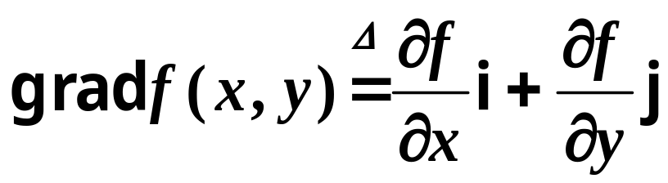
（2）梯度
(i)定义 f (x，y)在D内一阶偏导连续，
(ii)性质（与方向导数的关系）
函数f (x，y)的梯度是这样一个向量，它的方向与函数取得最大方向导数的方向一致，而它的模为方向导数的最大值。
4．多元函数的极值
（1）多元函数极值的定义
（2）多元函数极值的必要条件与充分条件

Slide 7
（3）多元函数最值的求法
（i）一般的最值问题的求解方法
如f (x，y)在有界闭区域上连续，则最值一定存在。将D内的可能极值点（驻点或偏导不存在的点）处的函数值与函数在D的边界上的最值（通常化为一元函数最值问题或条件极值问题）相比较而确定。
（ii）实际问题中：如依问题的实际意义知f(x，y)的最大（小）值一定在D内取得，而函数在D内偏导数存在且驻点唯一，则可断言驻点处的函数值就是要求的最大（小）值。

Slide 8
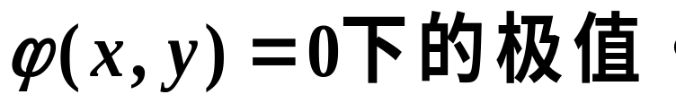
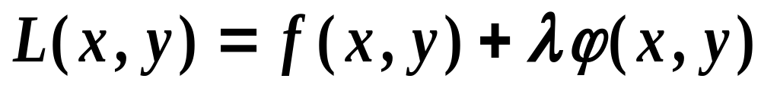
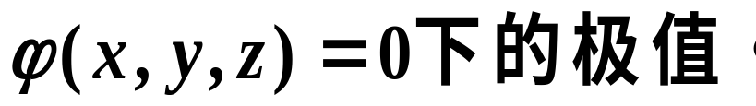
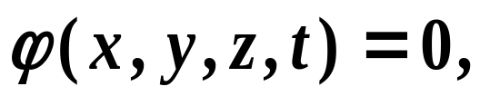
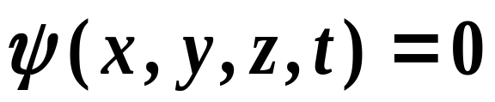
4．条件极值及拉格朗日乘数法。
（1）函数z= f (x，y)在条件
辅助函数
（2）函数u= f (x,y,z)在条件
辅助函数
（3）函数u=f (x，y，z，t)在条件
下的极值
辅助函数

Slide 9
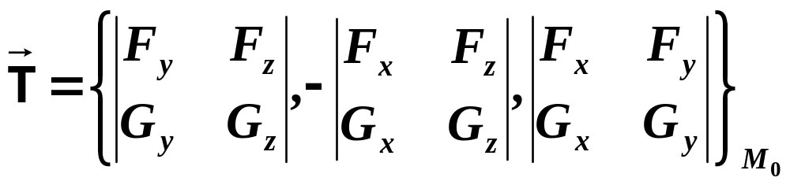
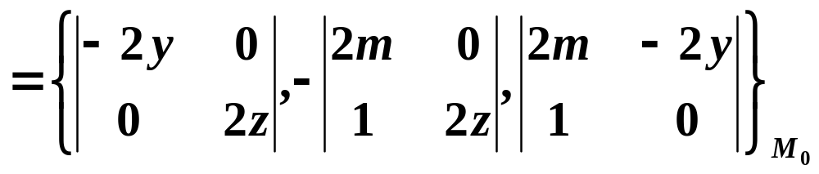
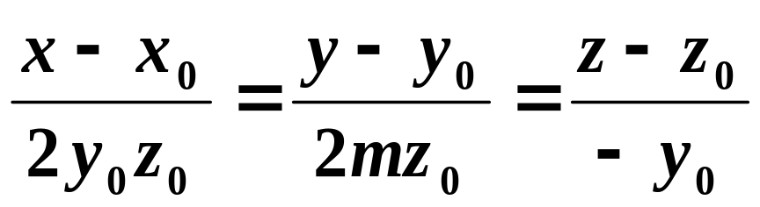
二、典型例题
例1 求曲线 y²= 2mx，z² = m－x在点M₀(x₀，y₀，z₀)处的切线及法平面方程.
解法一：公式法F(x，y，z)=2mx－y²=0，
G(x，y，z)=x+z²－m=0。
F_{x}=2m，F_{y}=－2y，F_{z}=0；G_{x}=1，G_{y}=0，G_{z}=2z。
切线方程
法平面方程（略）

Slide 10
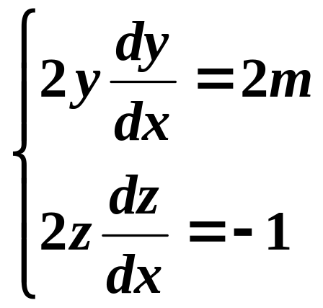
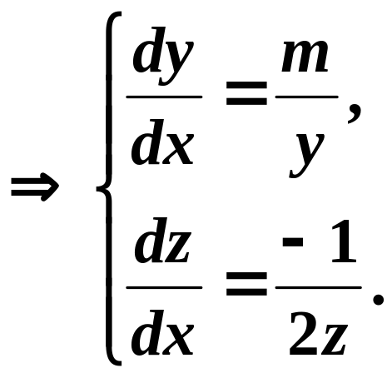
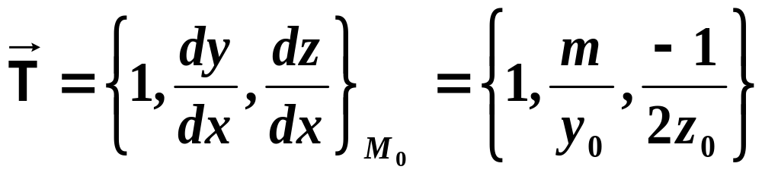
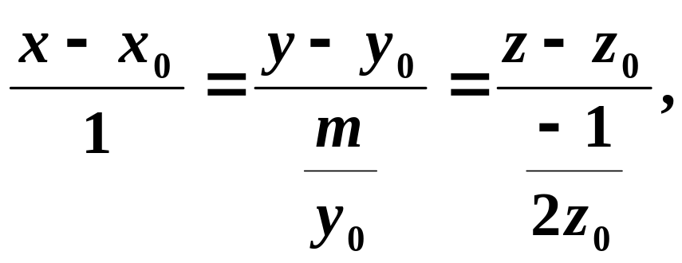
解法二：将y、z视作x的函数，方程两端对x求导，有
在点(x₀，y₀，z₀)处的切向量可取
切线方程为
法平面方程（略）

Slide 11

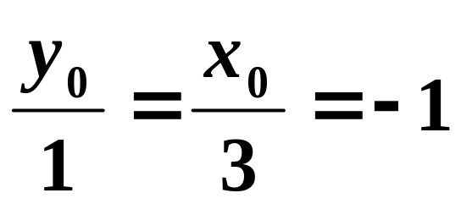
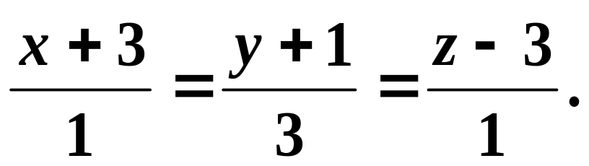
例2 在曲面z = xy上求一点，使这点处的法线垂直于平面x+3y+z+9=0，并写出这法线的方程.
解：曲面 上点(x₀，y₀，z₀)处的一个法向量为
已知平面的法向量为n₁={1，3，1}，依题意应有n∥n₁，即
故所求点为(－3，－1，3)，所求法线方程为

Slide 12



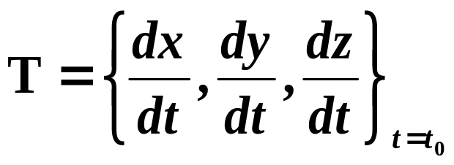

例3 证明曲线 ：x=ae^{t}cost，y=ae^{t}sint，z=ae^{t}与锥面x²+y²=z²的各母线相交的角度相同。
解：易于验证曲线 在所给锥面上，设t=t₀时对应曲线 上（当然也是锥面上）的点M₀(x₀，y₀，z₀)，则OM₀是锥面的一条母线，它的方向向量可记作S= {x₀，y₀，z₀}，曲线 在点M₀的切向量为
z
ϕ
o
y
={x₀－y₀，y₀+x₀，z₀}
x

Slide 13
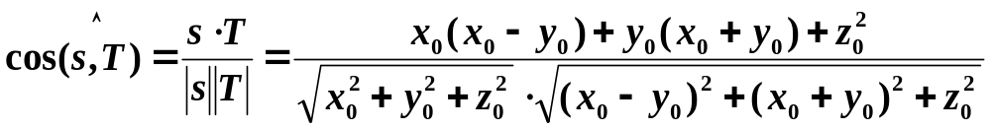
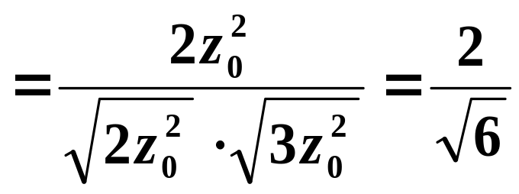

为常数，故曲线 与锥面的各母线相交的角度相同。

Slide 14
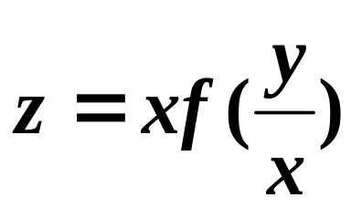
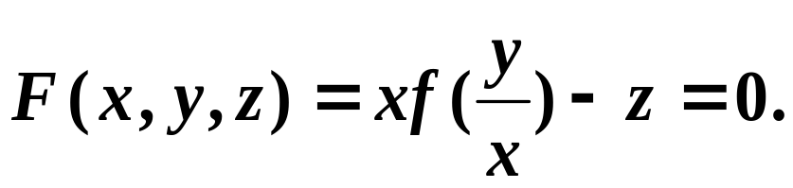
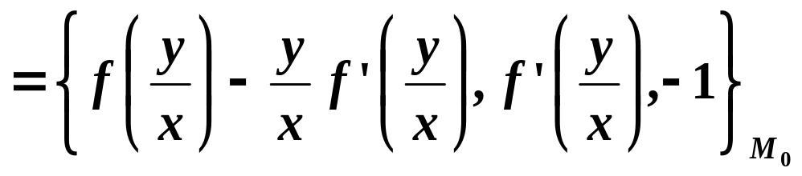
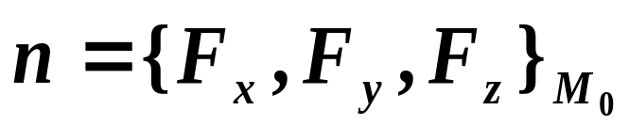
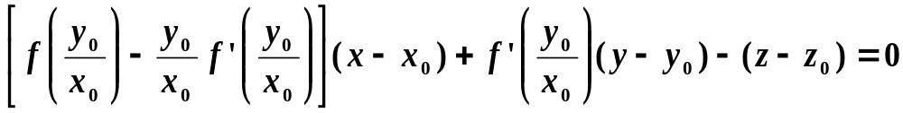
例4 证明曲面 在任一点处的切平面都通过
原点，其中f (u)的导函数连续。
证明：曲面方程可记为
设M₀(x₀，y₀，z₀)是曲面上任意取定的一点，则曲面在点M处的一个法向量可记为
曲面在点M₀处的切平面方程为

Slide 15
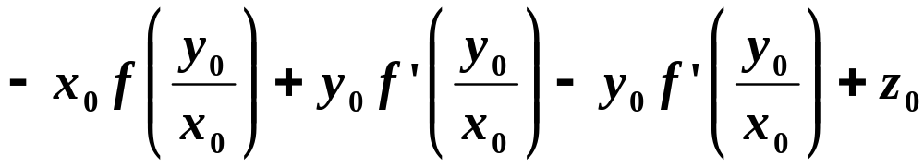
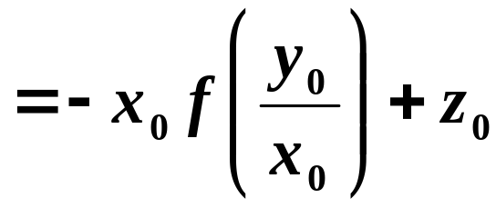
将原点坐标代入上方程左端，
左端=
= 0＝右端
（或将方程化为一般式，而发现D = 0）这说明曲面上任一点处的切平面必过原点。

Slide 16
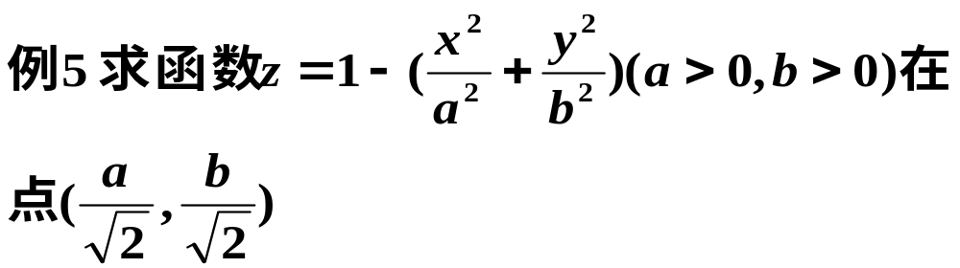
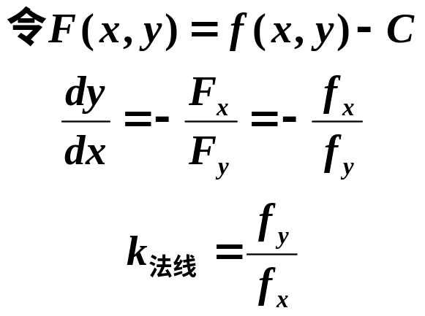
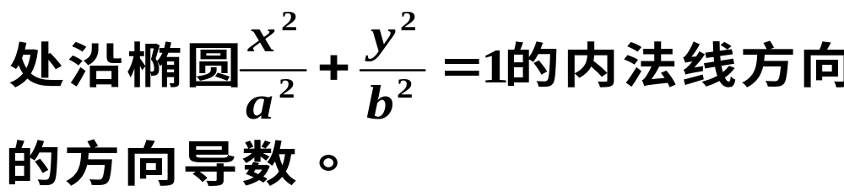





解：
在M点的内法线方向为
又因为
所以

Slide 17







Slide 18


例4 设x轴正向到方向l 的转角为 ϕ，求函数 f（x，y）= x² - xy+y²在点（1，1）沿方向l 的方向导数，并分别确定转角 ϕ，使这导数有（1）最大值；（2）最小值；（3）等于0。
解：gradf（1，1）={1，1}，
当l 的方向与gradf（1，1）一致时，
导数可取得最大值；
当l 的方向与-gradf（1，1）一致时，
方向导数可取得最小值；

Slide 19





或：根据方向导数的计算方法：
方向导数可取得最大值；
方向导数可取得最小值；
方向导数值为零。

Slide 20











解

Slide 21



解

Slide 22





Slide 23




Slide 24





可得
即

Slide 25



例7
解
分析:

Slide 26



得

Slide 27




Slide 28



或作切平面平行于平面，设切点为 (x₀ ,y₀ ,z₀)

Slide 29





例.已知曲线
求 C 上距离xoy面
最远的点和最近的点（08年考研）。
解：
点(x, y, z)到xoy面的距离为|z|，
故求C 上距离xoy面最远的点和最近的点的坐标
等价于求函数
在条件
与
下的最大值点和最小值点
令

Slide 30








由
得
从而
解得
或

Slide 31

根据几何意义，
曲线C 上存在距离 xoy面最远的点
和最近的点，
故所求点依次为

Slide 32




解法一： 设P(x，y，z)是交线上的一点，该点到xOy平面的距离为| z |。由于点P在柱面x²+y²=1上，所以有| x |≤1，| y |≤1于是
于是问题化为求函数d(x，y，z)=z在条件
引入辅助函数

Slide 33







解方程组
由（3）得μ=－5，代入（1）、（2）得
将其代入（5）可得

Slide 34





所以交线上距离xOy平面距离
最近的点坐标为
所以交线上距离xOy平面距离
最远的点坐标为
解法二：
求交线上点与xoy平面的距离可转化为

Slide 35





引入辅助函数
解方程组
进而解得

